Slide 1
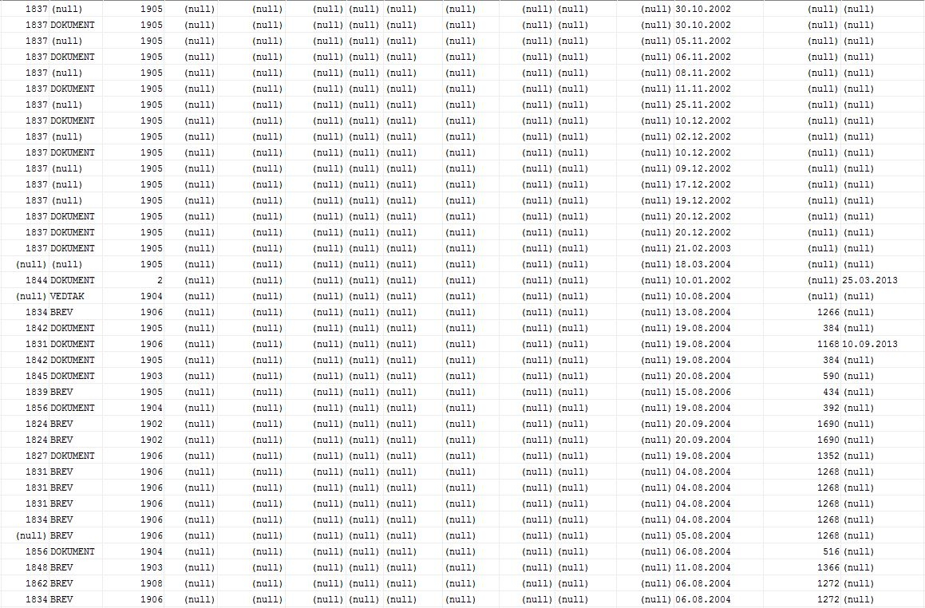
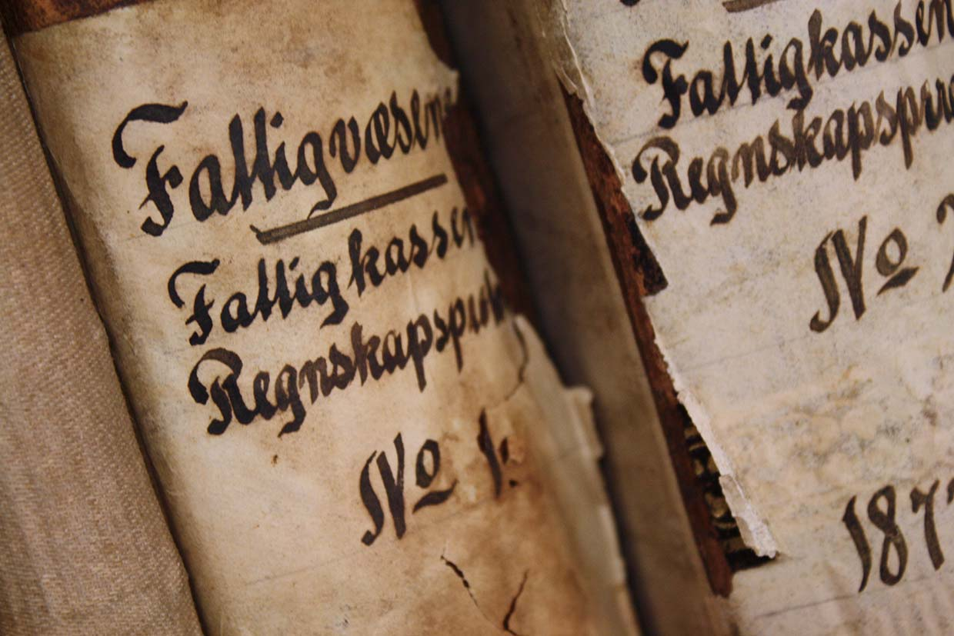
Fagsystem med Noark-kjerne
Komplett bevaring av faginformasjon

Slide 2
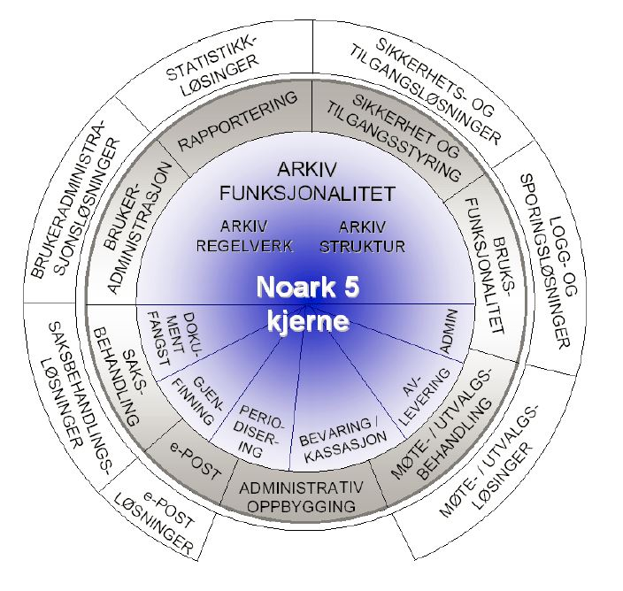
En «never ending story» av nye problemer
- Frustrert fagsystemansvarlig
«Som fagsystemansvarlig har jeg valgt et system som er godkjent av Riksarkivet. Om det ikke er godt nok, er ikke mitt problem!»
  Systemansvarlig i anskaffelsesprosess, Kommune A
«Jeg er ikke arkivar! Er det godkjent av Riksarkivet, er det godt nok for meg!»
  Fagsystemansvarlig, kommune B

Slide 3
En «never ending story» av nye problemer
- Frustrert fagsystemansvarlig
«Det må jo være godt nok! Det er jo testet og godkjent av Riksarkivet!»
  Systemansvarlig, kommune C
«Det er jammen godt vi snart blir digitale, så slipper vi dette arkiv-styret!»
  IT-ansvarlig, kommune D

Slide 4

Godkjent!
  «Løsningen godkjennes som et fagsystem (…) med en innebygd Noark 5-kjerne. Funksjonaliteten og arkivstrukturen i Noark 5-kjernen er tilpasset de behovene som stilles til slike fagsystemer…»

Slide 5
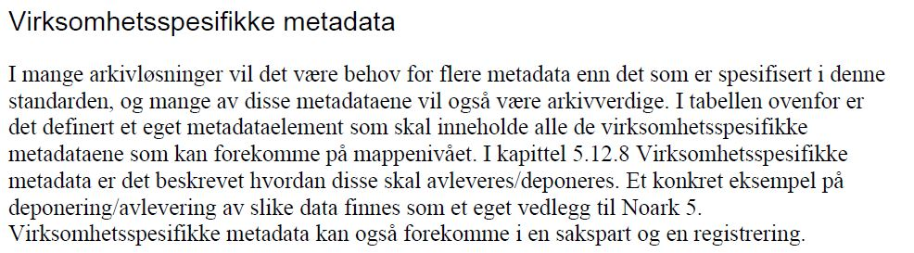
Fagsystemets håp
- VirksomhetsspesifikkeMetadata
- Noark 5 standarden, s.60:

Slide 6
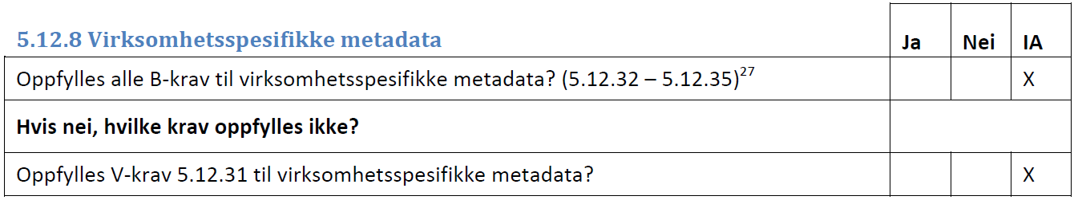
Egenerklæring?

Slide 7
Prosjekt:
- Tilpasning og Sektorspesifikke Metadata for barnevernssektoren
Bestilling fra eierkommuner hos IKA Rogaland og IKA Kongsberg: Ønske om bevaring av faginformasjon fra eldre fagsystem i frittstående Noark 5-kjerne.
Basert på metodikk etablert i SAMDOK KOMM_2: Metodikk for bevaring fra kommunale fagsystemer

Slide 8
Prosjekt
- BK-vurdering
Gjennomgang av lover
Gjennomgang av dokumenttyper
Samarbeid mellom brukerne, kommunens arkivmedarbeidere og depot-arkivarer
Krever juridisk og arkivfaglig kompetanse

Slide 9
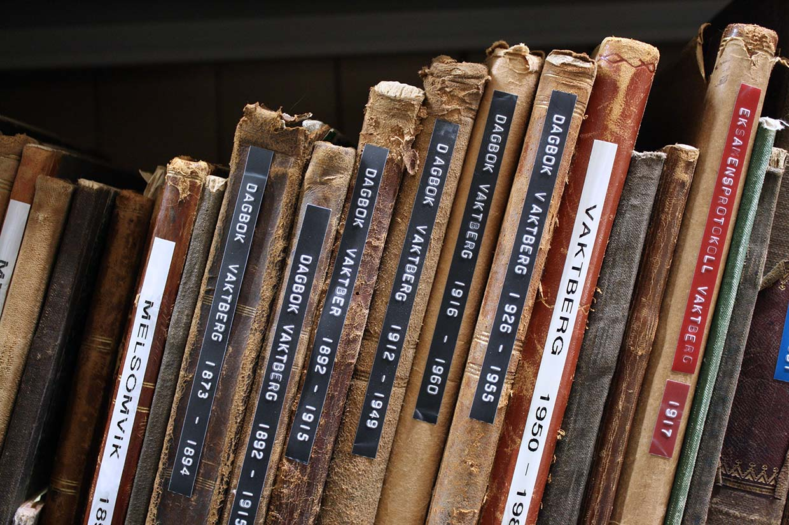
Prosjekt
- Databaselokalisering
Hvilke bevaringsverdige elementer ligger hvor?
Hvordan ser de ut, og hvordan kan vi bevare de?
Hvilken kontekst har de der de er, og hva kan vi endre på?
Krever databasekompetanse

Slide 10
Prosjekt
- Spesifikasjon av VSMD
Hvordan innplasserer vi alle bevaringsverdige elementer i en Noark 5-struktur?
82% av bevaringsverdige elementer er spesifisert som VSMD

Slide 11
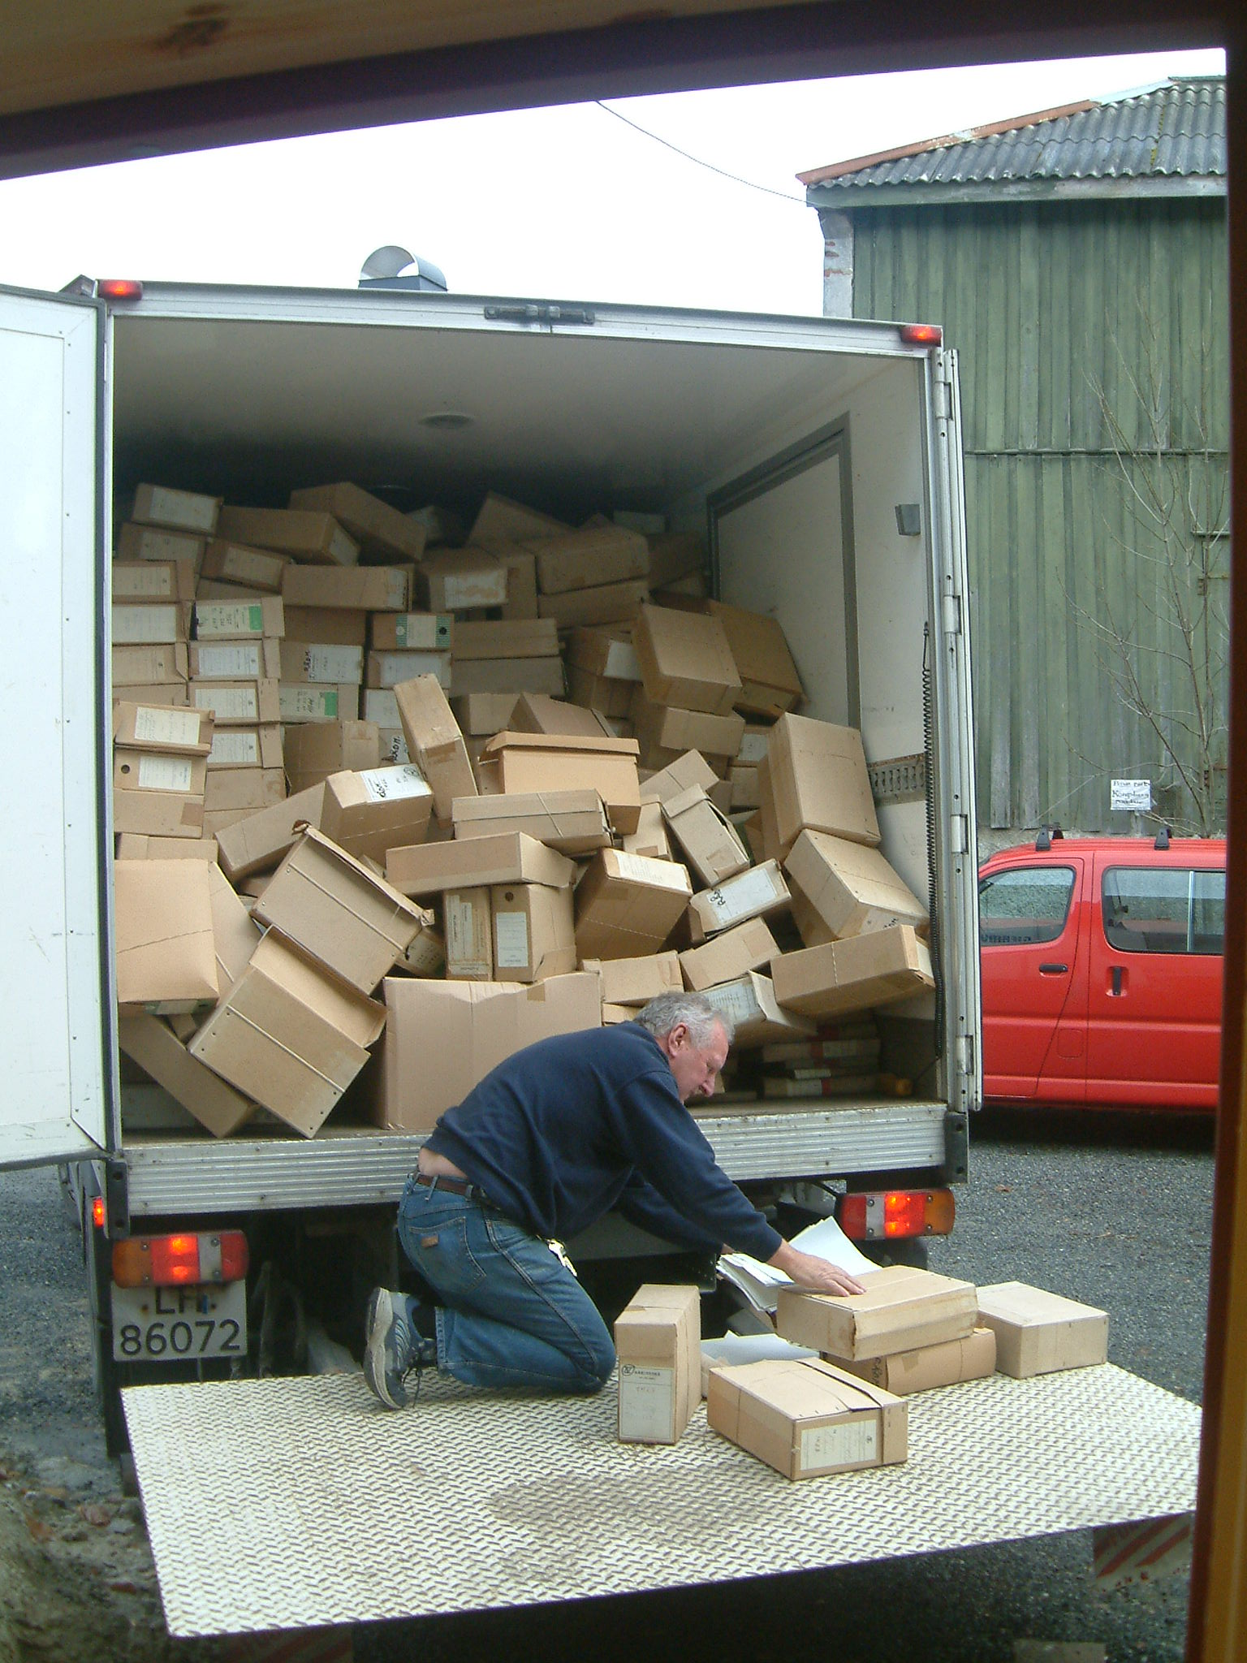
Observasjoner
Kompetansekrav til anskaffelsesansvarlig:
  Å gjøre gode BK-vurdering
  Lokalisering av komplette sett data
  Teknisk Noark-kompetanse for å lage en god uttrekksstruktur
Kan vi forvente at denne kompetansen ligger hos den eller de som anskaffer et fagsystem?

Slide 12
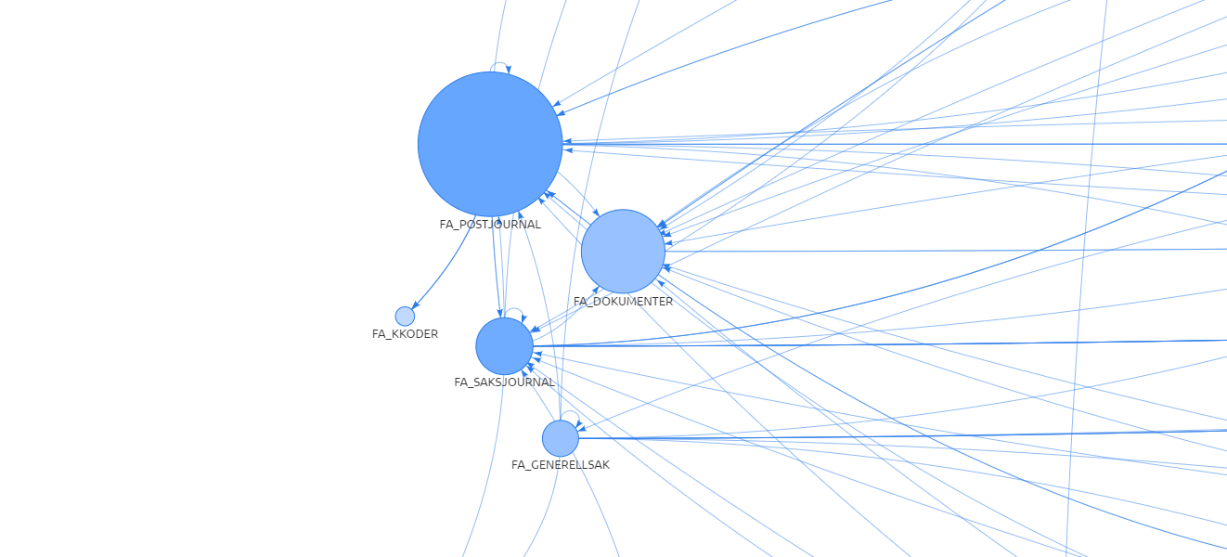
«Noark-tabeller»

Slide 13
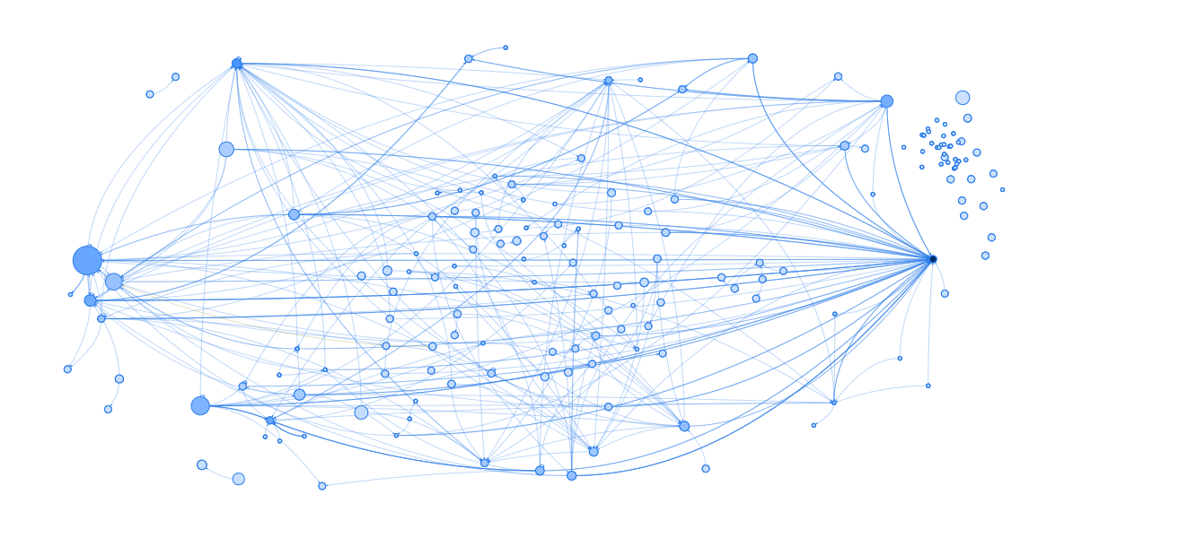
Hele fagsystemet
«Noark-tabeller»

Slide 14
Et håp for fremtiden
Det videre arbeidet med digital arkivbevaring og nasjonale standarder, må baseres mer på empiri og kritiske undersøkelser av praktisk anvendelse og konsekvenser.

Slide 15
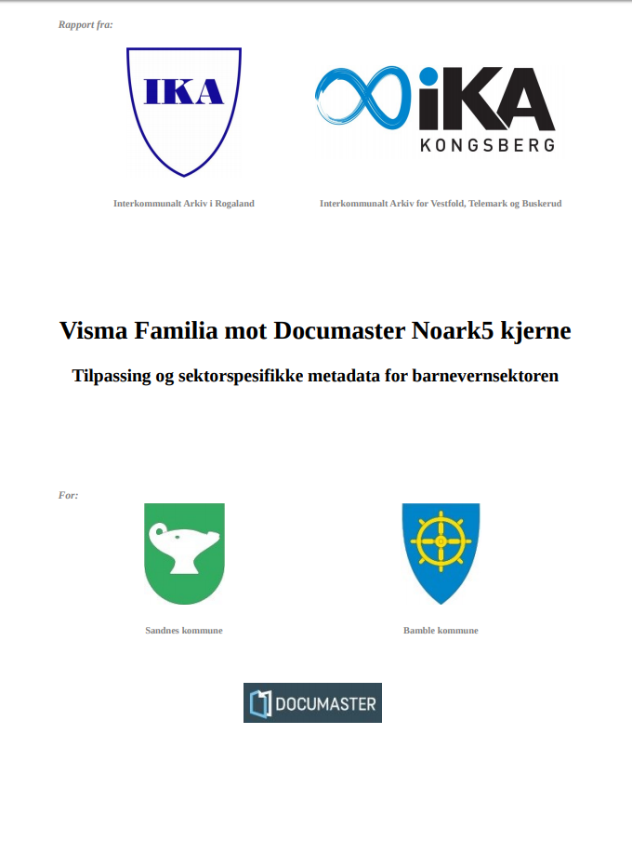
Rapport om tilpassing av sektorspesifikke metadata for barnevernssektoren kan lastes ned fra KDRS.no

Slide 16
Takk for oppmerksomheten!
Petter B. Høiaas
petter@ikakongsberg.no

